Slide 1
Projekt EU peníze středním školám
Registrační č. projektu: CZ.1.07/1.5.00/34.0895
Šablona klíčové aktivity: III/2 Inovace a zkvalitnění výuky prostřednictvím ICT
Číslo a název materiálu | VY_32_INOVACE_127 – EVROPSKÝ ŽIVOTOPIS
Škola | Obchodní akademie, Plzeň, nám. T. G. Masaryka 13, 301 00 Plzeň
Vzdělávací obor | Obchodní akademie/Ekonomické lyceum
Předmět | Písemná a elektronická komunikace | Ročník | 4. OA, 4. EL
Vzdělávací oblast | Písemná a ústní komunikace
Tematický okruh | Personální písemnosti
Klíčová slova | Europass, evropský CV, jazykový pas, mobilita
Autor | Mgr. Milada Peštová
Datum vytvoření | Červenec 2014

Slide 2
Anotace, metodický pokyn | Frontální práce se třídou. Pomocí cíleně kladených problémových otázek žák získává zakotvení v situaci a sám vyvozuje závěry. Učitel krok za krokem řídí a usměrňuje závěry žáka. Žák postupně tvoří ECV s využitím šablony z dokumentů Europass. Pracuje se zdrojovým souborem v MS Word. Uvědomuje si svoje kvalifikační předpoklady pro výkon práce dle svého studijního zaměření, provádí vlastní sebehodnocení. Výuka má vést k uvědomění si významu vzdělání na konkurenčním pracovním trhu. Prezentace poskytuje zpětnou vazbu, tj. nabízí vhodné řešení úpravy. Žák využívá znalostí z předmětu informační technologie a ekonomika. Uplatní dovednost psaní na klávesnici. Z technických dovedností uplatní: Hledání na internetu a stahování šablon dokumentů Europass Úprava tabulky v MS Word
Součásti materiálu | Prezentace PowerPoint „Evropský životopis“ Pracovní soubor – 2x šablona „E-CV.cz.doc; ECV šablona.doc“ Zdrojový soubor – jazykové „Evropské standardy.doc“ Vzorové řešení v MS Word 2010 (Vzor_CV.docx) Pokyny k vyplňování.pdf
Výuková prezentace pochází z vlastních zdrojů autora. Prameny a literatura: Dostupné na webu: URL:<http://www.europass.cz/ [cit. 2013-01-06] URL:<http://www.europass.cz/zivotopis/ [cit. 2013-01-06] URL:<http://www.europass.cz/jazykovy-pas/ [cit. 2013-01-06] Subjekty řešeného případu jsou fiktivní.

Slide 3
Evropský životopis
Funkční a technické prostředky:
Internetový vyhledávač MS Word

Slide 4
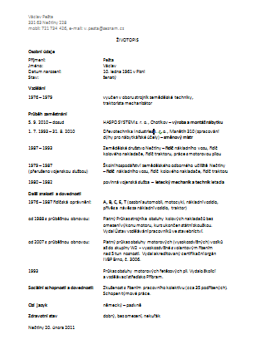
Jednou z možností je strukturovaný životopis.
Pro psaní životopisu neexistuje žádný předpis.
Laici si proto často nevědí rady, mnohdy opomenou důležitý údaj nebo naopak uvádějí údaje nadbytečné (např. údaj o rodinném stavu, počtu dětí, zdravotním stavu, o rodičích).
Životopis
má být stručný a přehledný
má zaujmou, přesvědčit zaměstnavatele
musí být pravdivý
DE MODE

Slide 5
Proč není nutné – vhodné uvádět:
rodinný stav?
děti?
zdravotní stav?
údaje o rodičích (příp. jiných významných příbuzných)?

Slide 6
Ucházíme-li se o místo v nadnárodní nebo moderní české společnosti, použijeme raději formulář ECV.
Jazykový koutek
z latiny curriculum vitae
osnovy života
zadejte do vyhledávače www.europass.cz

Slide 7
Zjistěte „Co je europass“. K čemu je dobrý?
Jazykový koutek
z angličtiny pass
přechod, propustka, průsmyk
Kolik ho tvoří dokumentů?
evropský životopis (tvoří si ho uchazeč sám)
jazykový pas (tvoří si ho uchazeč sám)
dodatek k osvědčení (maturitnímu vysvědčení – nepovinně vydává střední škola)
mobilita (doklad o praxi v zahraničí – vydává tamní zaměstnavatel)
dodatek k diplomu (vydává VŠ – dle zákona o VŠ)

Slide 8
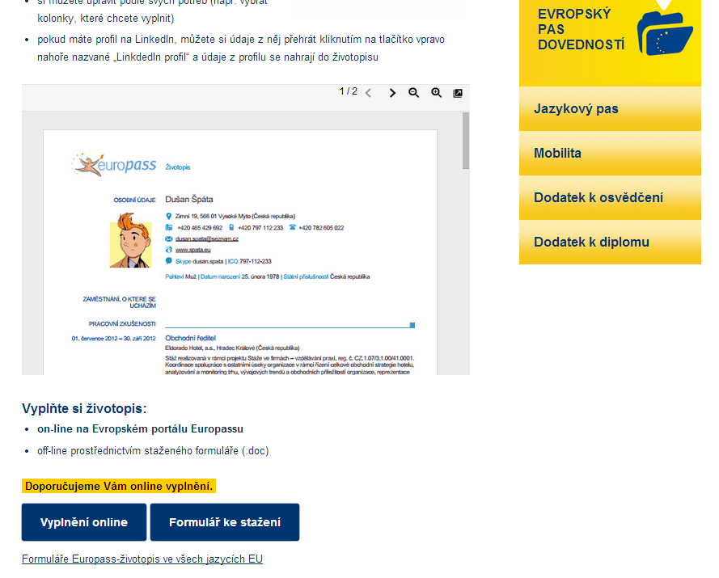
Stáhněte si formulář ECV
Můžete vyplnit online, nebo si stáhnout šablonu. ECV tak můžete mít v počítači k opakovanému použití (nutno jen měnit datum).


Slide 9
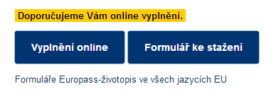
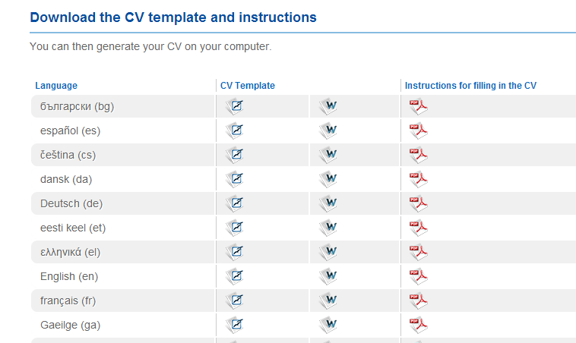
ECV si můžete připravit i v jiných jazycích


Slide 10
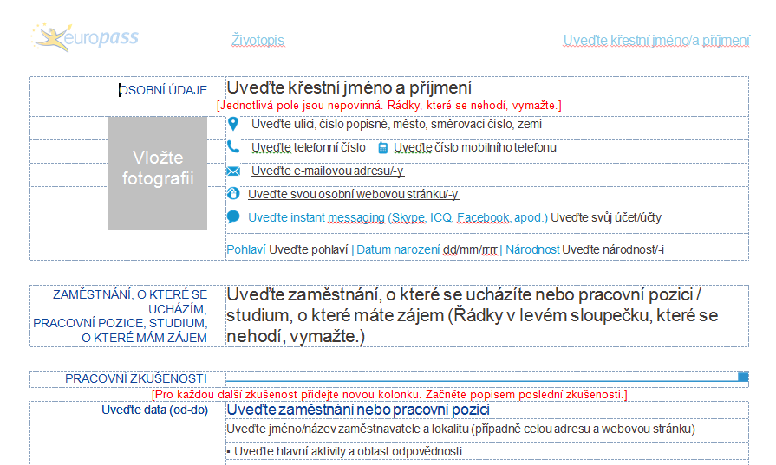
V osobních údajích uvedete národnost.
česká, slovenská, vietnamská, romská …
Rozlišujte státní příslušnost: Česká republika

Slide 11
Vyberme si jeden z formulářů + můžete stáhnout pokyny k vyplnění
Uvědomme si, že formulář je systémem obyčejných tabulek – tak s ním budeme zacházet.
Je-li to potřebné, zobrazme si mřížku.
Budeme postupně vyplňovat – podle pokynů = pokyn označíme a přepíšeme.
Nechceme-li údaj vyplnit (např. účty na Facebooku či ICQ), obsah buňky vymažeme.
Dále budeme mazat červené pokyny.

Slide 12
Spolu s vyučující zvolte název pracovní pozice, o kterou se můžete ucházet
Pro „Pracovní zkušenosti“ budete potřebovat tabulku zdvojit až ztrojit  obvyklým způsobem tabulku označíme, zkopírujeme a vložíme na následující pozici ¶ (zobrazte netisknutelné znaky).
Uvedete svoje dvě školní praxe, příp. brigádnickou činnost (odpovídající požadované pracovní pozici či vaší kvalifikaci), příp. účast na podnikání rodičů apod.

Slide 13
Nevíte-li si rady, zkonzultujte pojmenování s vyučující.
Obor činnosti, v němž jste se pohybovali, je pro budoucího zaměstnavatele dobrou informací o vašem profesním rozhledu. Vybírejte:
státní správa
ochrana životního prostředí
cestovní ruch
finančnictví
maloobchod
věda a výzkum
a jiné …
školství
strojírenská výroba
justice
daňové poradenství

Slide 14
Údaje o vzdělání
Uvedete … Pozor na správný název naší školy!
EQF = Evropský rámec kvalifikací (dostupný na internetu)
Uvedete EQF 4

Slide 15
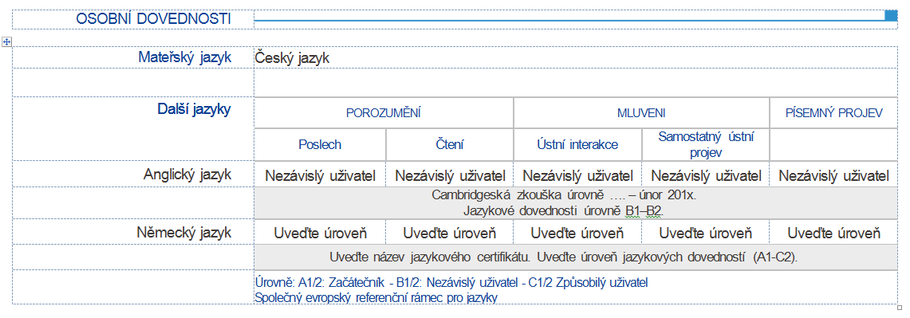
Jazykové kompetence
Využijete „evropské (jazykové) standardy“ – dostupné na internetu
Vlastní sebehodnocení
Máte-li nějakou jazykovou zkoušku, uveďte ji.

Slide 16
Další položky nepotřebují výklad – doplňujte, konzultujte s vyučující
Do záhlaví vložte svoje jméno
Zkontrolujte, zda zalomení stránky není v nevhodném místě, příp. vložte konec stránky – nejlépe před ucelenou část
Vytiskněte.

Slide 17
Na vlajce EU je 12 hvězdiček. Naše prezentace má 13. = Vy a Vaše výborná profesní příprava 14. = naše dobrá OA, Plzeň
Tato výuková prezentace Vám dává pouhý návod, jak vytvořit dokonalý životopis.
Až budete tvořit životopis pro konkrétního zaměstnavatele, věnujte mu velikou pozornost, buďte sebekritičtí, uvádějte jen informace související s požadovanou pozicí, buďte přesní v pojmenování. Nelžete, při pohovoru pravda vyjde najevo.
Využijte aktuální informace z www.europass.cz, vzor vyplnění a pokyny k vyplnění.

